Slide 1
Trabalho Prático: Aplicação para exploração visual de um dataset Cinemas de Portugal
Visualização de Informação 2022/2023
Realizado por: Frederico Vieira, Nmec:98518
Tiago Coelho, Nmec:98385

Slide 2
Tipos de Dados Recolhidos
1
4
Recintos
Lotação
2
5
Ecrãs
Receitas
3
6
Espetadores
Sessões
7
Filmes
2

Slide 3

Persona
Nome: João Costa
Idade: 32
Género: Masculino
Trabalho: CEO Empresa
Motivação: O João pretende investir no ramo do Cinema
Problema: O João não conhece nenhum site com boas visualizações sobre cinemas Portugueses.
Necessita: Uma plataforma para analisar estatísticas sobre cinemas
3

Slide 4
Questões importantes
A
Em que zona há mais recintos em 2021?
B
Qual das regiões tem mais lotações em 2018?
C
Em Portugal qual dos anos teve uma maior receita?
D
Quantos filmes de origem espanhola tiveram sessões exibidas em 2019?
5

Slide 5

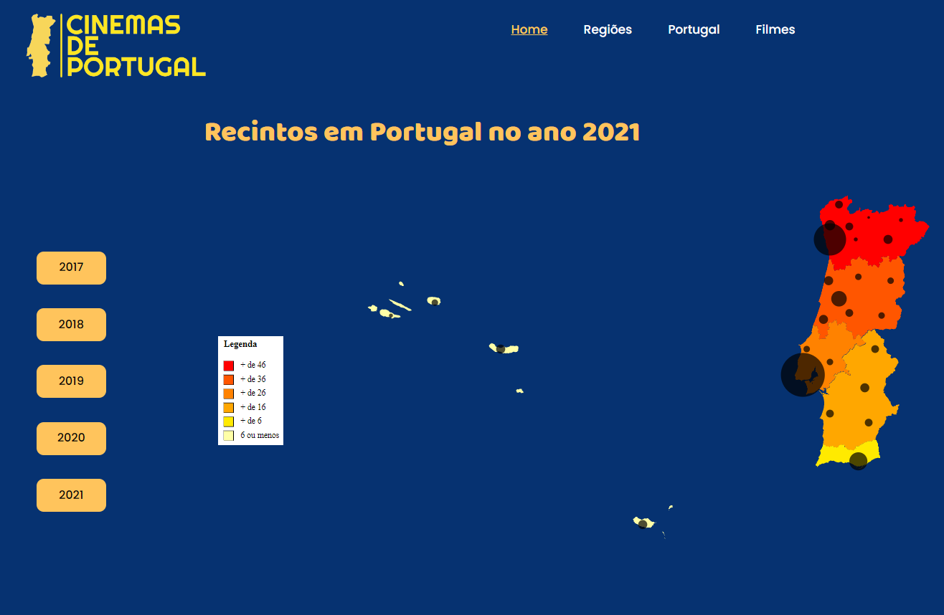
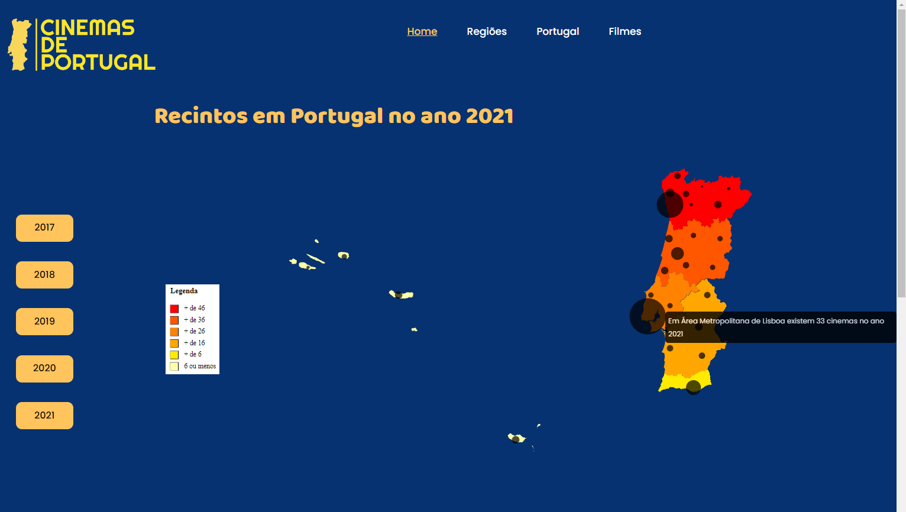
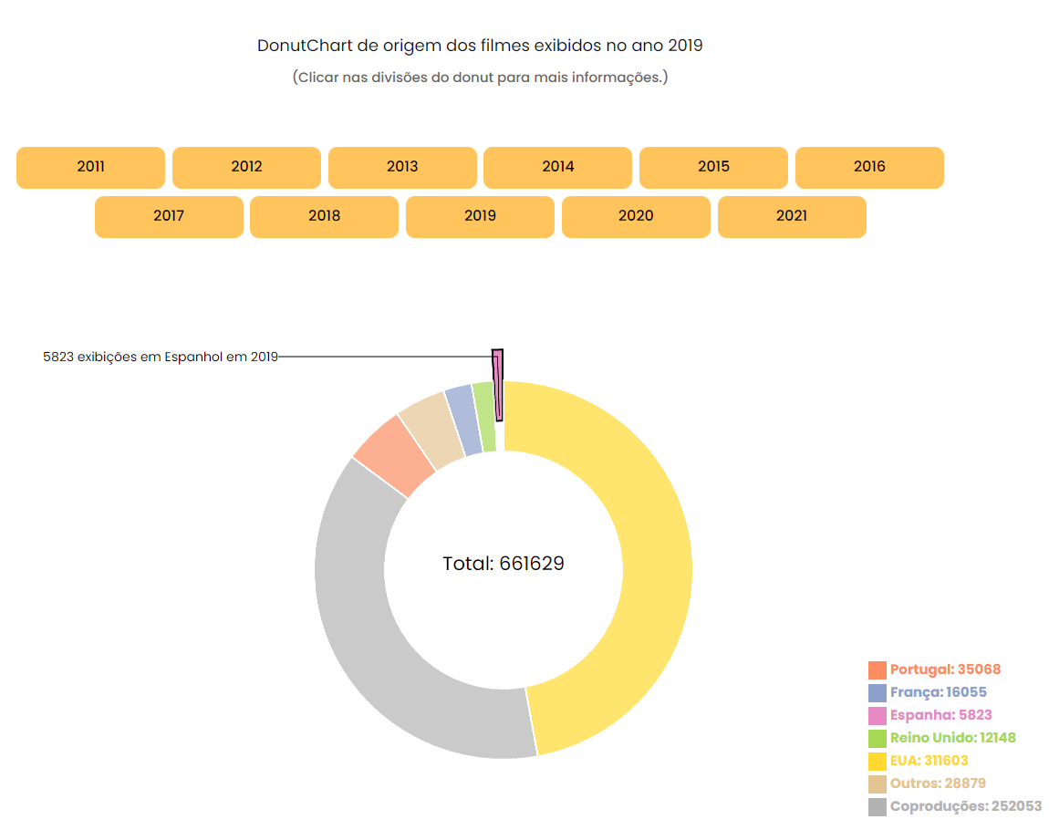
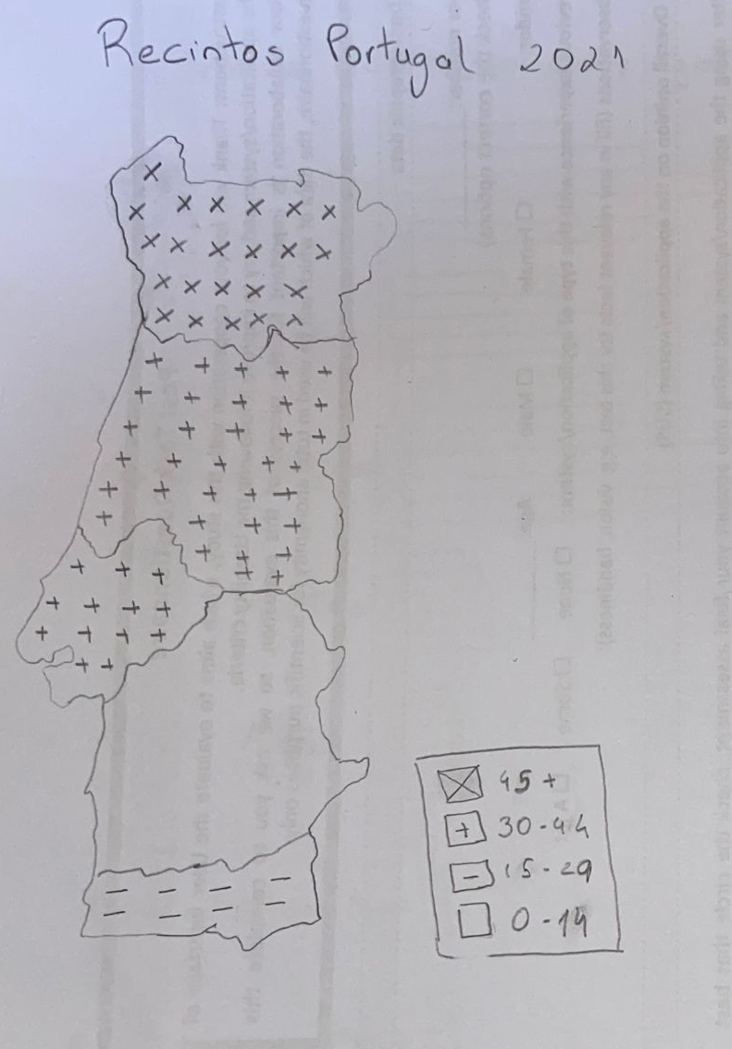
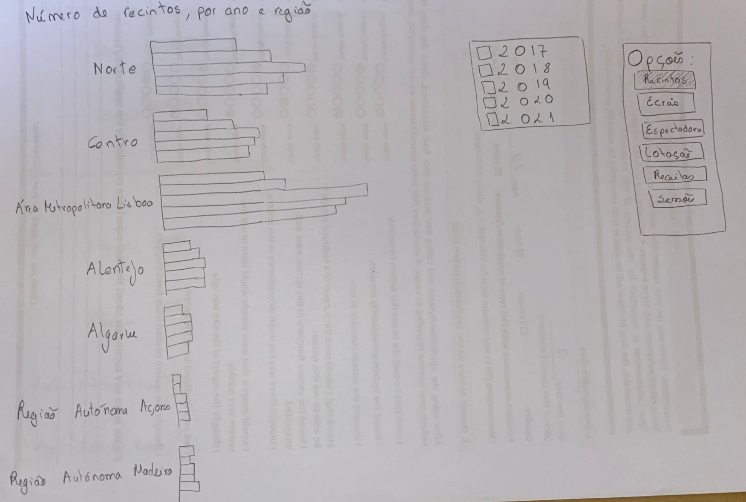
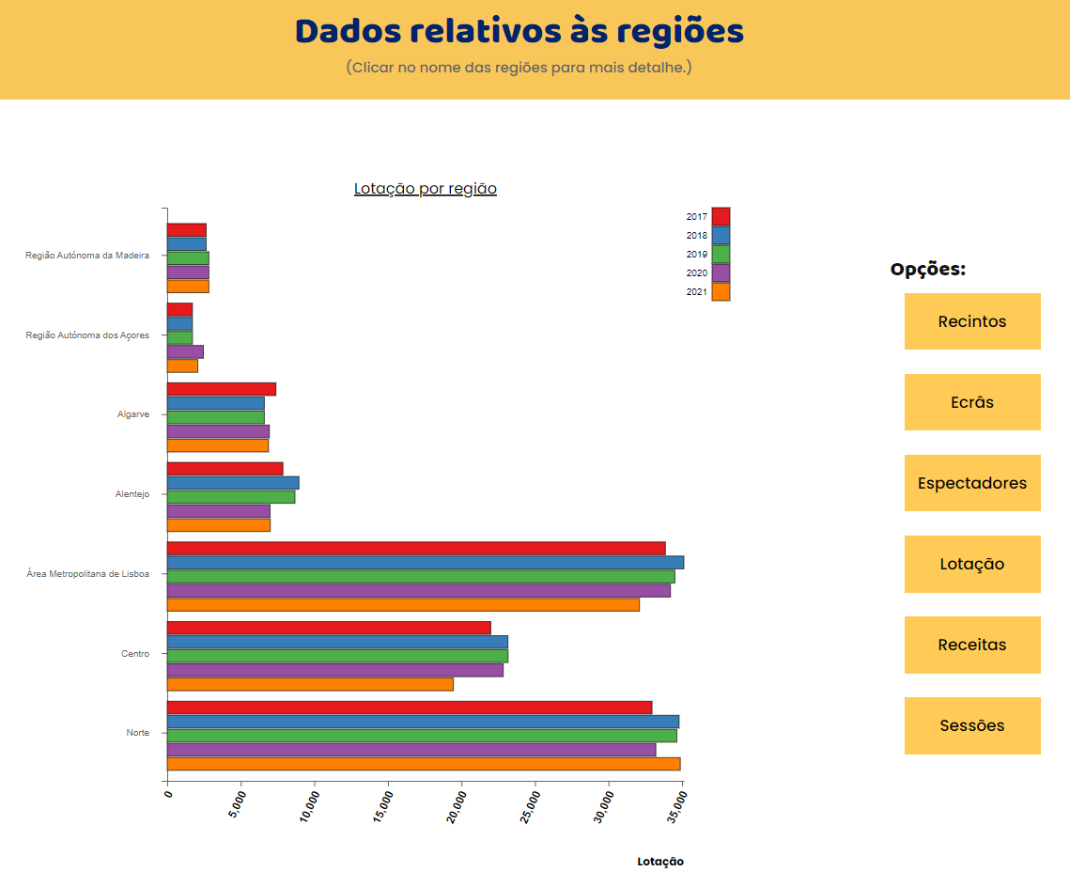
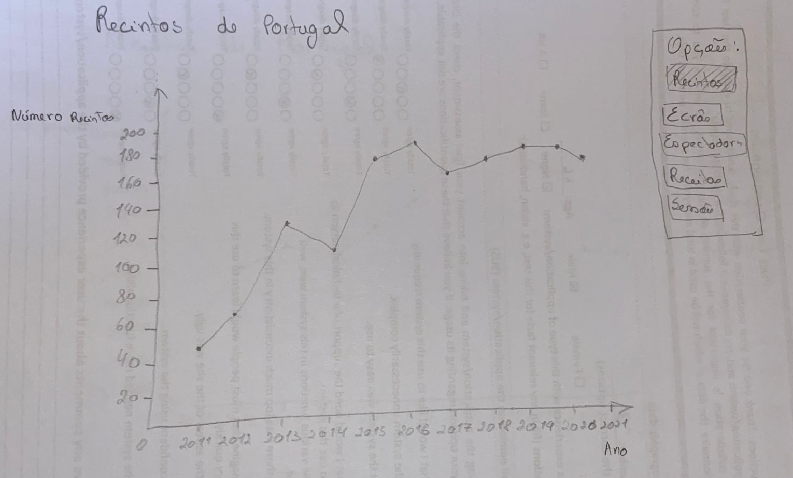
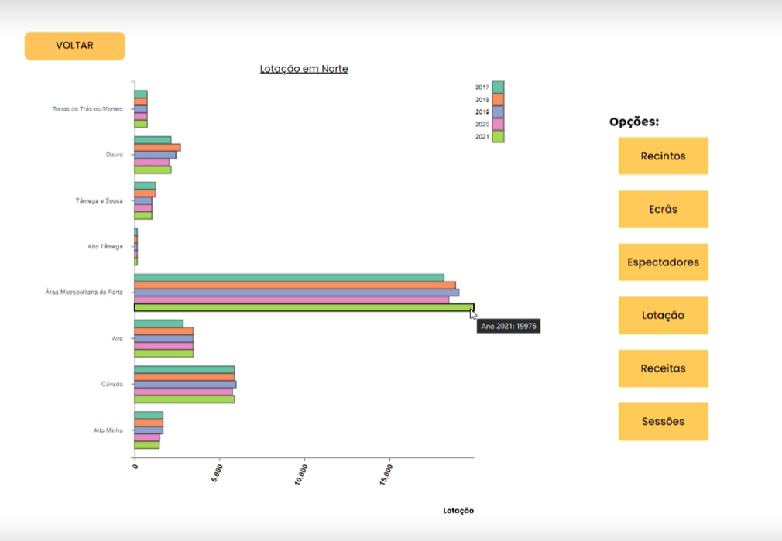
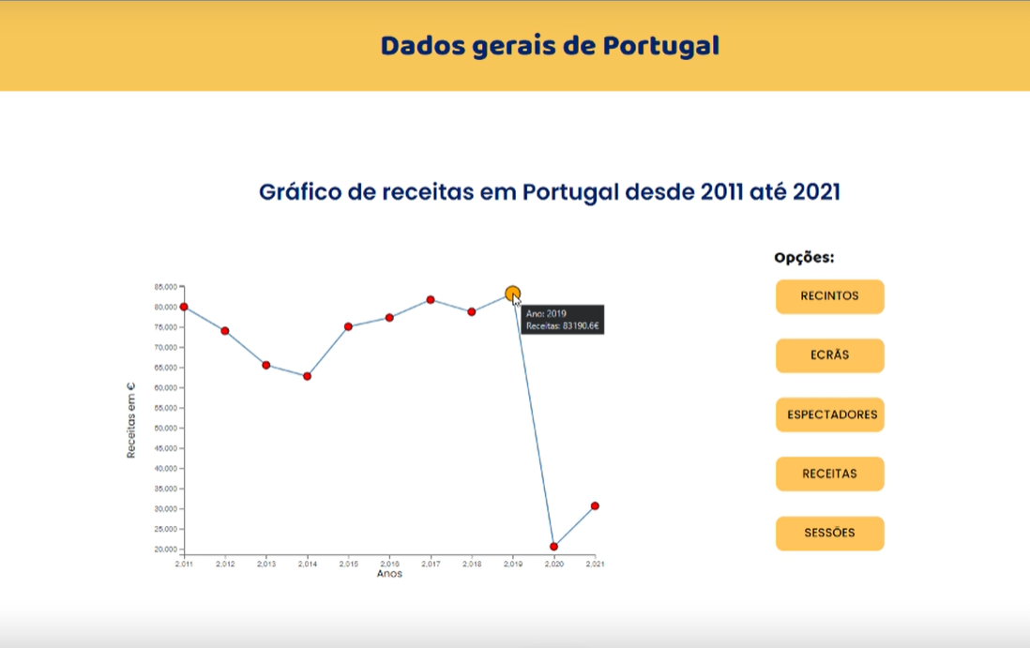

Escolha das técnicas de visualização
Mapa - visualizar qual a região de Portugal com mais recintos;
- escolher ano a apresentar
Gráfico de barras horizontal - visualizar todas as informações relativas aos cinemas entre 2017-2021 por região de Portugal;
- escolha de opção de dados a apresentar (recintos, ecrãs, etc);
Gráfico de linha - visualizar todas as informações relativas aos cinemas entre 2011-2021 gerais de Portugal;
- escolha de opção de dados a apresentar (recintos, ecrãs, etc.);
4. Gráfico donut - visualizar informações relativas as origens do filmes exibidos em Portugal desde 2011-2021;
- escolher ano a apresentar
6

Slide 6
Demo

Slide 7
Post Task Questionnaire Results
Questions Participants | Q1 | Q2 | Q3 | Q4 | Q5 | Q6 | Q7 | Q8 | Q9 | Q10 | SUS
1 | 5 | 1 | 5 | 1 | 4 | 1 | 4 | 1 | 5 | 1 | 95
2 | 4 | 1 | 5 | 1 | 4 | 1 | 5 | 1 | 5 | 1 | 95
3 | 5 | 2 | 4 | 2 | 4 | 2 | 4 | 1 | 4 | 1 | 82.5
4 | 4 | 1 | 5 | 2 | 4 | 1 | 4 | 1 | 4 | 1 | 87.5
5 | 3 | 2 | 4 | 2 | 5 | 2 | 4 | 1 | 4 | 1 | 80
6 | 4 | 2 | 5 | 1 | 5 | 1 | 4 | 2 | 3 | 1 | 85
7 | 3 | 1 | 5 | 2 | 5 | 1 | 4 | 1 | 5 | 1 | 90
SUS’s calculated for 7 participants;
All SUS’s > 68 Average:87.86

Slide 8
Future Work
A
Adição de mais anos/intervalos;
B
Tipos de visualização mais complexos para comparação de regiões;
5

Slide 9
FIM

Slide 10

Avaliação Heurística
Heuristic | Problem | Frederico | Tiago | Median
1 | Não ter informação à parte no mapa para saber valores exatos de recintos | 2 | 2 | 2
2 | Falta dos arquipélagos da Madeira e Açores | 1 | 2 | 1.5
8 | Escolha de cores em vez de símbolos | 2 | 1 | 1.5
 | Escala adequada aos valores no gráfico de barras | 3 | 2 | 2.5
 | Escolha de cores para as barras | 2 | 1 | 1.5
10 | Falta de documentação | 1 | 2 | 1.5
8

